Slide 1
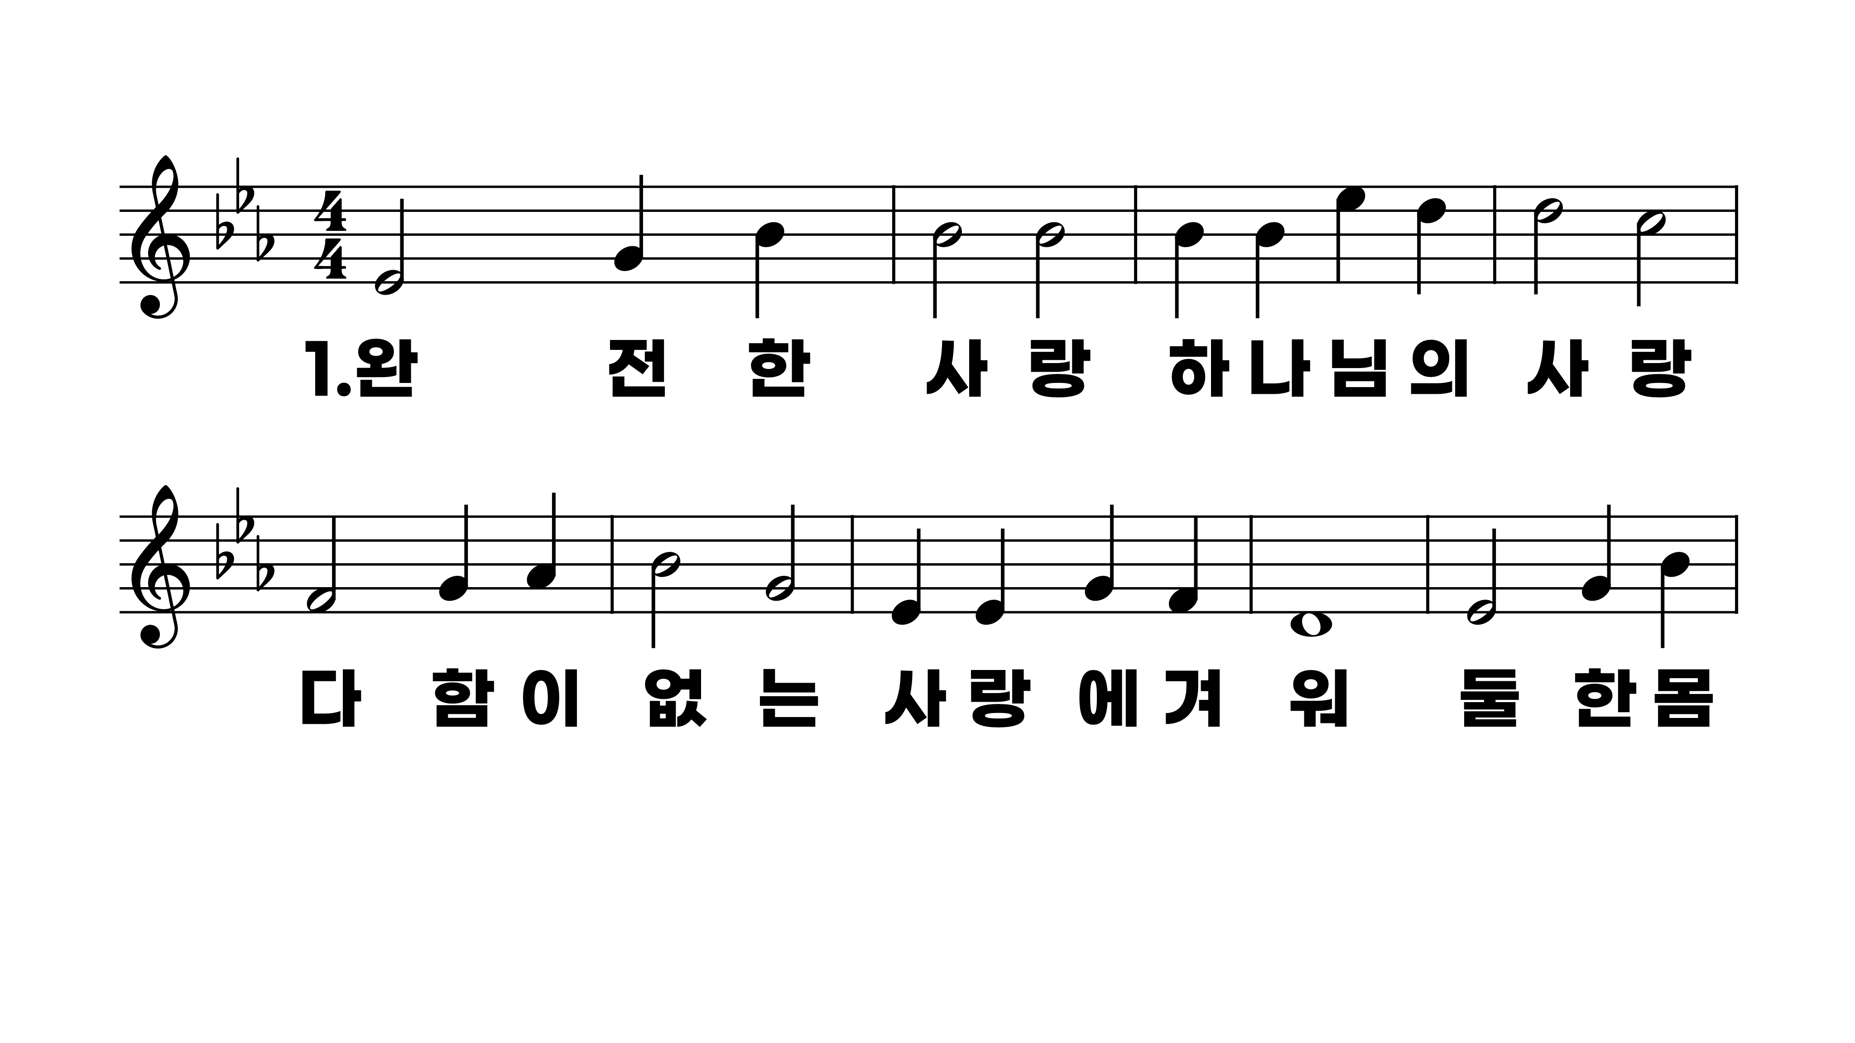
604장 완전한 사랑
1.완전한사랑
2.온전한생활
3.슬픔을이길

Slide 2
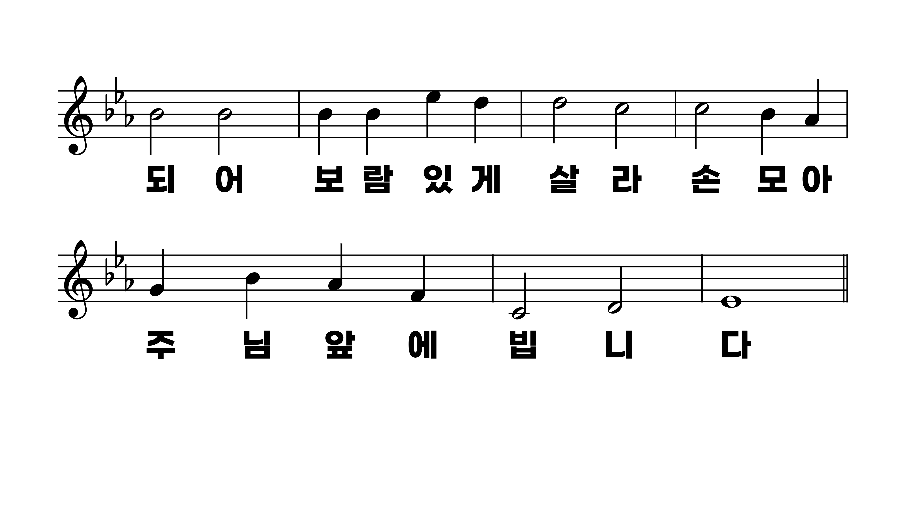
604장 완전한 사랑
1.완전한사랑
2.온전한생활
3.슬픔을이길

Slide 3
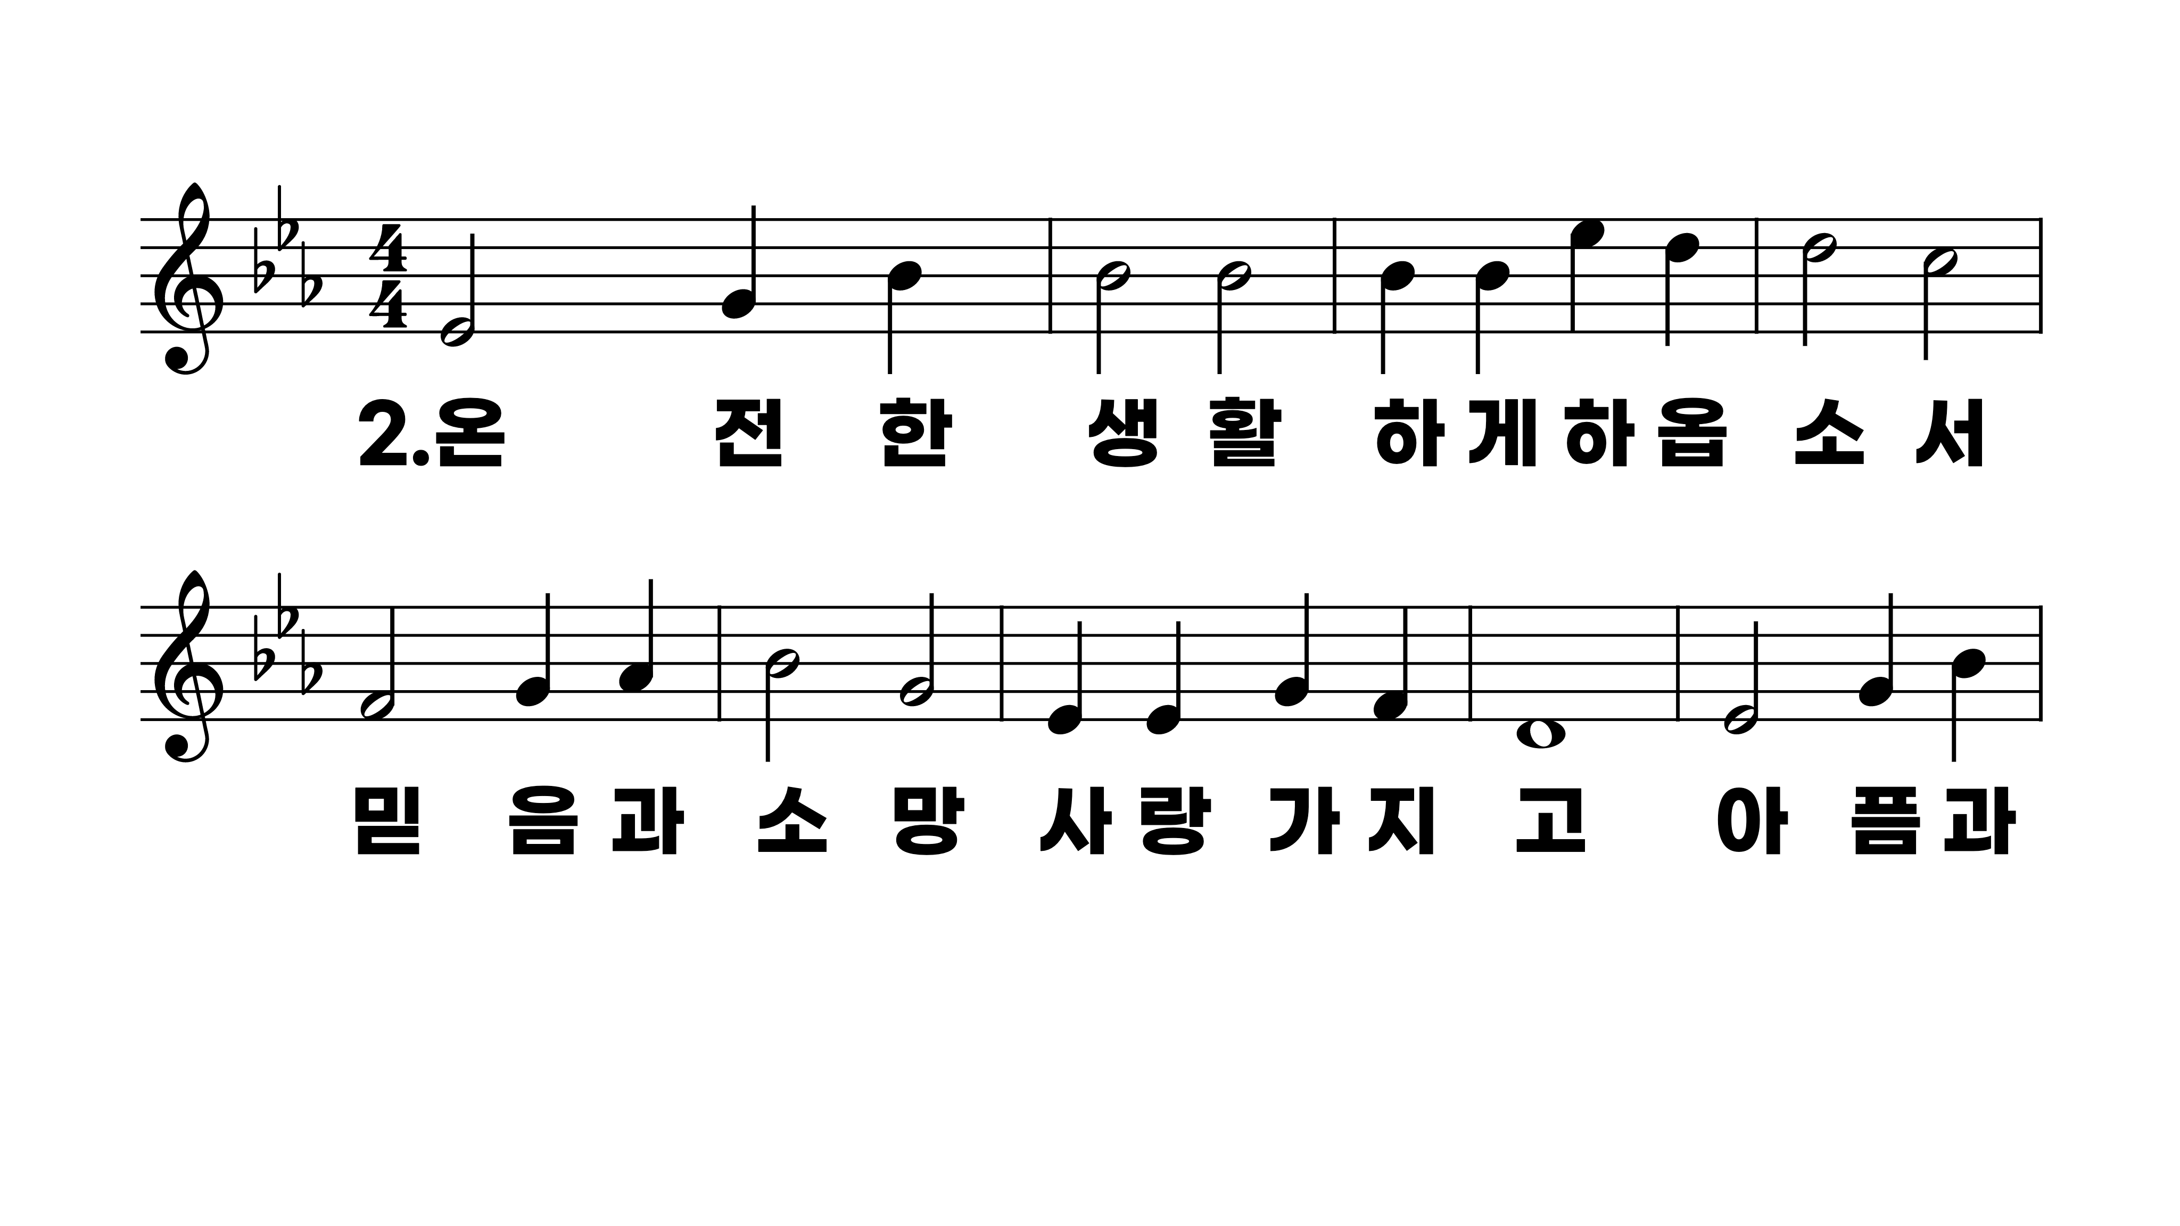
604장 완전한 사랑
1.완전한사랑
2.온전한생활
3.슬픔을이길

Slide 4
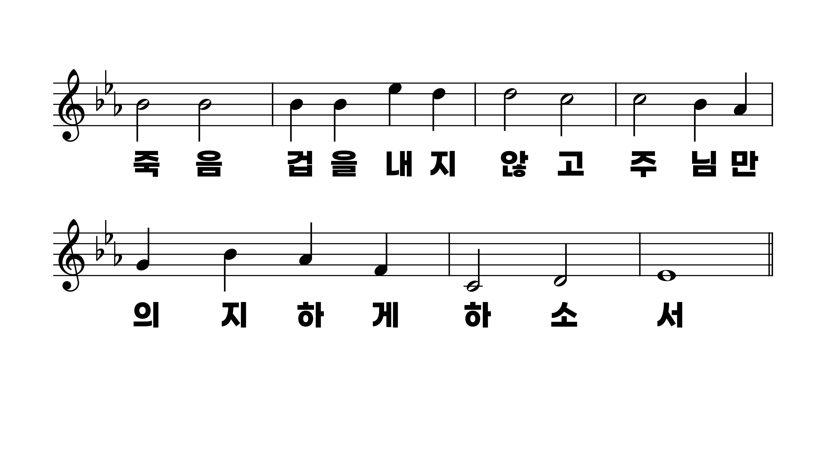
604장 완전한 사랑
1.완전한사랑
2.온전한생활
3.슬픔을이길

Slide 5
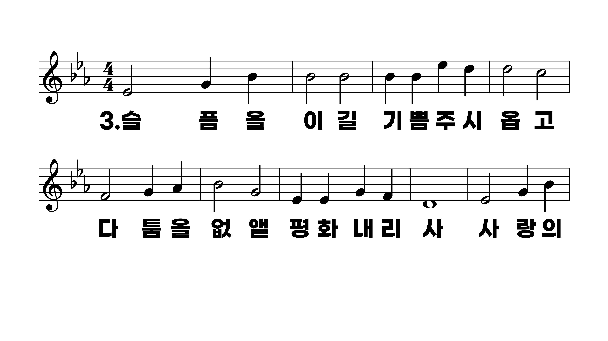
604장 완전한 사랑
1.완전한사랑
2.온전한생활
3.슬픔을이길

Slide 6
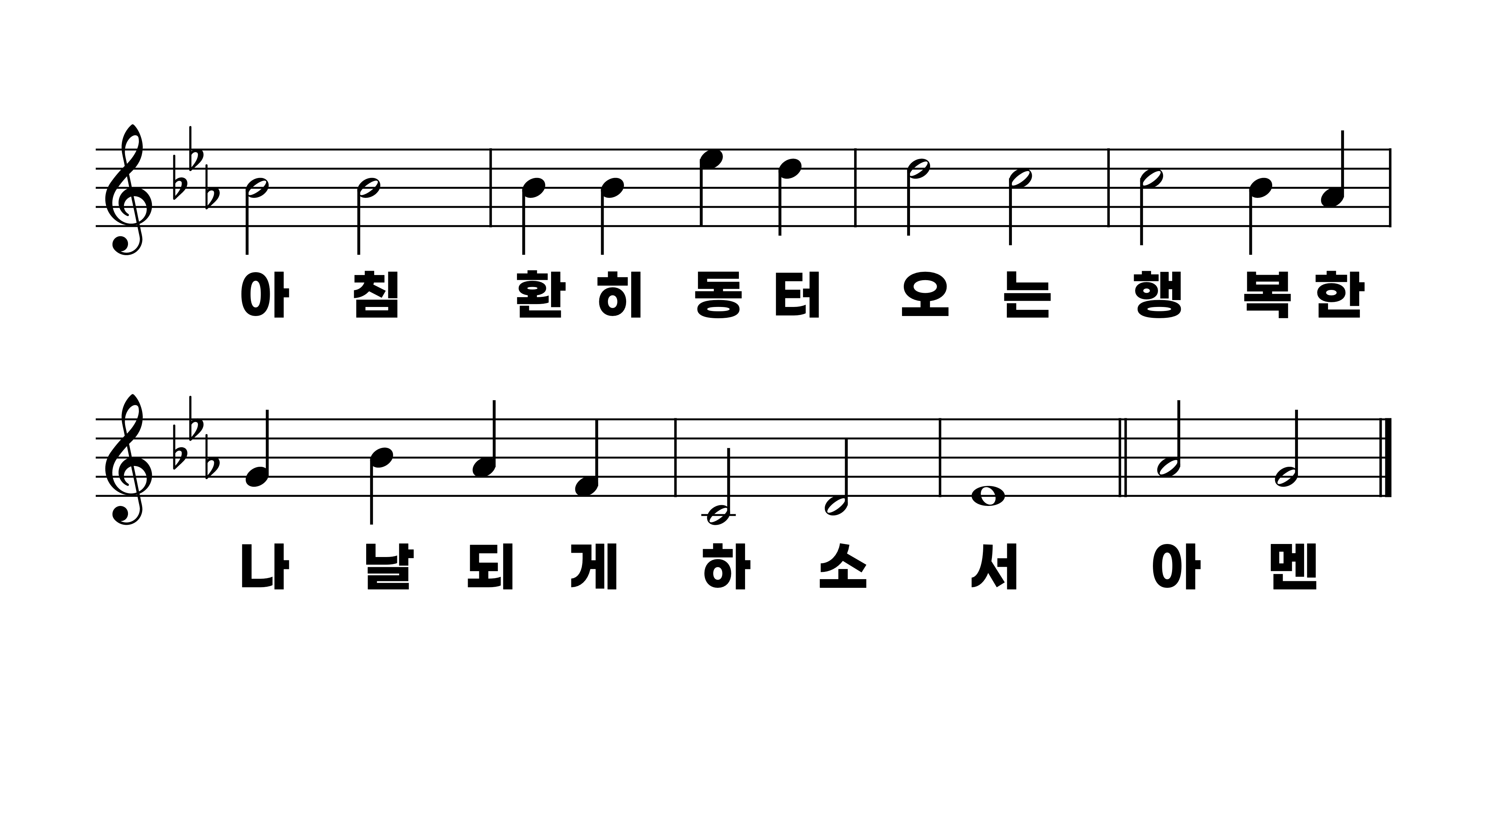
604장 완전한 사랑
1.완전한사랑
2.온전한생활
3.슬픔을이길

